Slide 1


«Тьюторское сопровождение профессионального развития учителя начальной школы как способ реализации непрерывного дополнительного профессионального образования педагогов»
(2016-2018 г.г)
Научный руководитель проекта: А.В. Золотарева, д.п.н., профессор
Руководители проекта: Н.В. Бородкина, к.и.н., Тихомирова О.В., к.п.н.

Slide 2
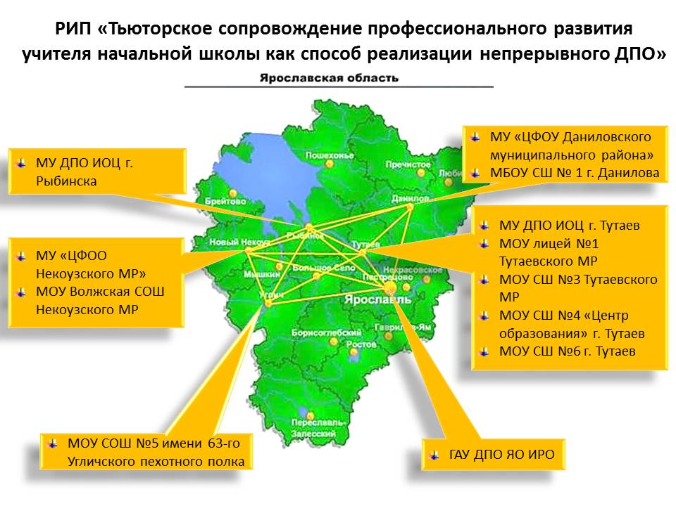


Slide 3
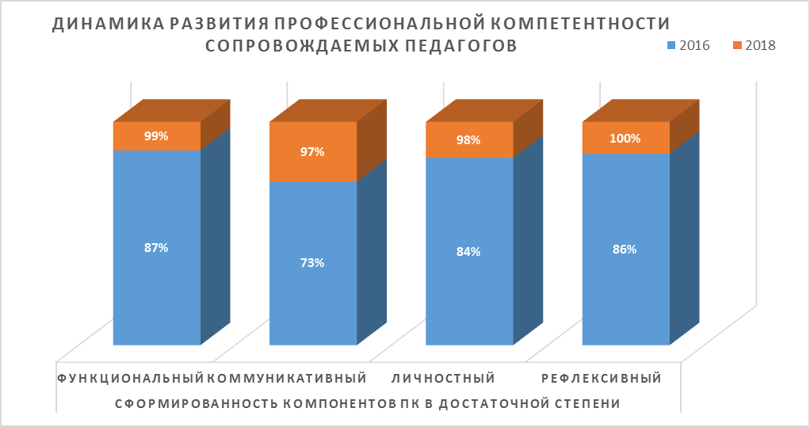
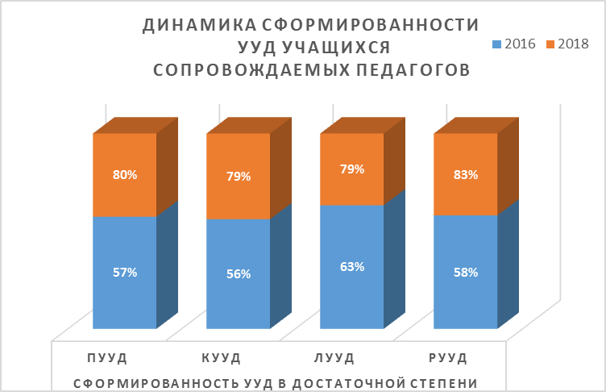
↑владение приемами стимулирования инициативы, самостоятельности суждений, критичности мышления
↑профессиональная мотивация, умение прогнозировать результат
↑целеполагание, планирование, прогнозирование результата
↑умения с достаточной полнотой и точностью выражать свои мысли в соответствии с задачами и условиями коммуникации

Slide 4
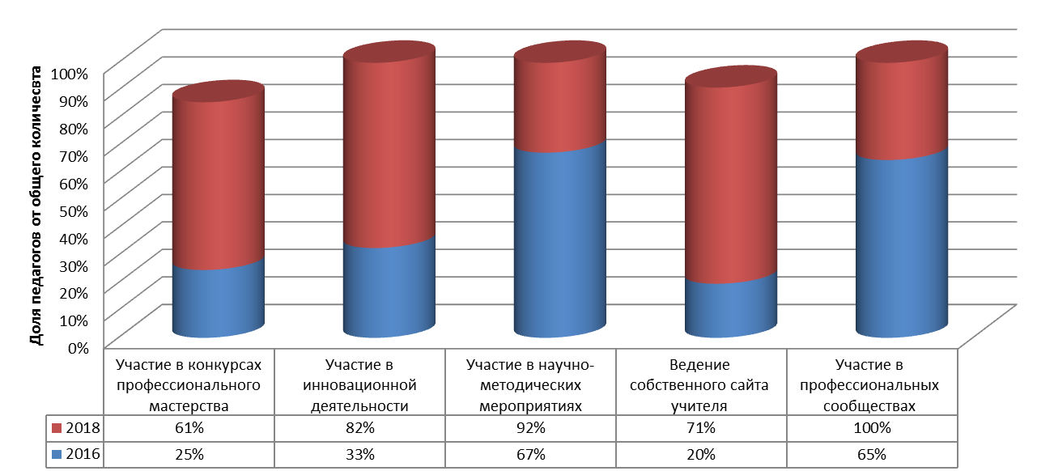
Повышение профессиональной активности тьюторантов
Достижения учащихся сопровождаемых педагогов (Лицей №1 г. Тутаева)
Международные конкурсы, фестивали
2 победителя
Всероссийские фестивали, турниры, олимпиады
20 победителей
Региональные и муниципальные конкурсы, турниры, он-лайн-игры
5 победителей
9 призёров
17 призёров
5 призёров

Slide 5
Полезные для РСО продукты
Модель тьюторского сопровождения непрерывного профессионального развития учителя НОО (представлена в научных публикациях, рекомендациях к ППК, в докладах на международных конференциях) - 3 место Топ-5 рейтинга НАОДПП актуальных идей года
Пакет инструментов исследования профессиональной компетентности +КП
Модульная ППК на основе ИОМ «Модернизация содержания и технологий НОО» - общее количество обученных – 178 чел., на 2019 – 130 заявок
ППК «Тьюторское сопровождение профессионального развития педагога» - общее количество обученных – 148 чел. (команды школ и МР)
Учебное пособие «Тьюторское сопровождение профессионального развития педагога»
Тьюторская сеть (прототип): команды тьюторов образовательных организаций (ОО, ДПО)

Slide 6
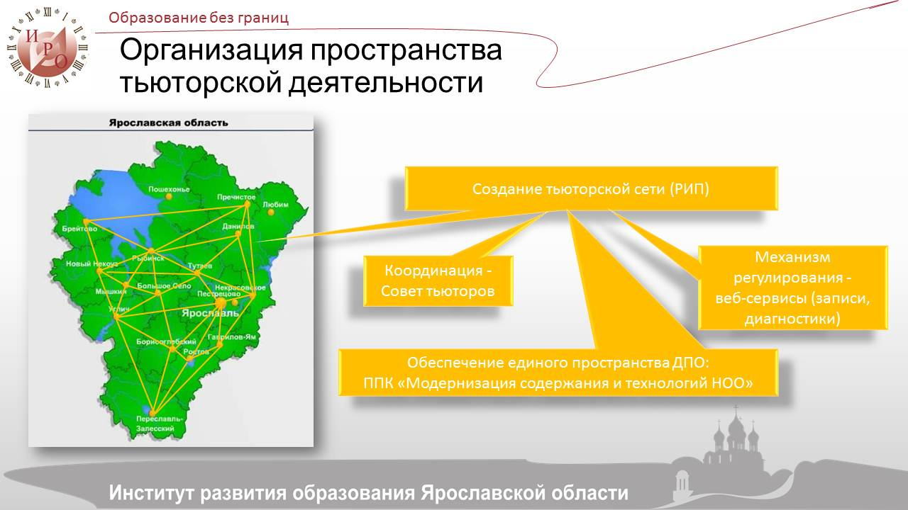
Тьюторское сопровождение профессионального развития педагога: перспектива

Slide 7
Сохраняющаяся актуальность проекта
Национальный проект «Образование» ФП «Учитель будущего»:
Задачи 1.2.-.1.3 повышение мастерства педагогов в форматах непрерывного дополнительного образования
Результаты фокус-группы ММС (2018 г.) (единогласные позиции)
«Тьюторский центр может стать ресурсом для малых муниципальных методических служб, помочь им в сопровождении профессионального развития педагогов, содействовать росту профессиональной компетентности педагогов района»
«В условиях введения новой системы национального учительского роста сопровождение индивидуального образовательного маршрута педагога приобретает особое значение»
«Мы (муниципальные методические службы) в силу своей загруженности видим в тьюторе своего помощника в осуществлении методических функций»

Slide 8

Время профессионального роста
Благодарю за внимание

